Slide 1
Μεταπτυχιακό πρόγραμμα σε Βιοπληροφορική

Slide 2
Σύνοψη παρουσίασης
Τι είναι η Βιοπληροφορική
Διιδρυματικό μεταπτυχιακό πρόγραμμα - Ιστορία
Στόχοι
Διδάγματα από το πρόγραμμα ως σήμερα
Συμπεράσματα και τελικές σκέψεις

Slide 3
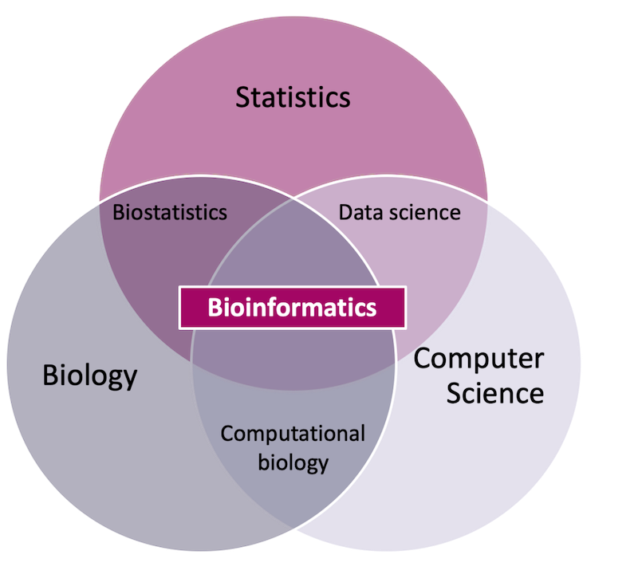
Τι είναι η Βιοπληροφορική

Slide 4

Η δύναμη της επικοινωνίας

Slide 5
Επικοινωνία
Πλήρης, αναλυτική περιγραφή του προς επίλυση προβλήματος.
Εκτίμηση των ελάχιστων απαραίτητων δεδομένων για την εξαγωγή συμπερασμάτων.
Υλοποίηση του εκάστοτε αλγορίθμου ή επιλογή και χρήση (με τροποποίηση ή παραμετροποίηση) του κατάλληλου εργαλείου.
Ερμηνεία των αποτελεσμάτων και εξαγωγή συμπερασμάτων ή περαιτέρω ανάλυση

Slide 6

Διιδρυματικό μεταπτυχιακό πρόγραμμα
Πρόγραμμα του τμήματος Ιατρικής της Σχολής Επιστημών υγειας του παν. Κρήτης (2016)
Προσθήκη του Ιδρύματος Τεχνολογίας Έρευνας (2018)
Προσθήκη του τμημάτος Βιολογίας του παν. Κρήτης,
του Ινστιτούτου Θαλάσσιας Βιολογίας Κρήτης μέλος του Ελληνικού Κέντρου Θαλασσίων Ερευνών (2024)

Slide 7
Στόχοι του προγράμματος

Slide 8
Πρωταρχικός σκοπός είναι η δημιουργία επιστημόνων με υψηλό επίπεδο κατάρτισης στο επιστημονικό πεδίο της Βιοπληροφορικής.
Συγκεκριμένα θα προετοιμάζει τους φοιτητές και θα τους παρέχει εμπειρία και τεχνογνωσία είτε να ακολουθήσουν μια σταδιοδρομία στον ιδιωτικό τομέα, σε εργαστήρια που χρειάζονται επιστήμονες με γνώσεις Βιοπληροφορικής για ανάλυση μεγάλου όγκου Βιοϊατρικών δεδομένων, είτε στη δημιουργία επιστημόνων που θα μπορούν να ασχοληθούν με την έρευνα και με τη διδασκαλία στο χώρο της Βιοπληροφορικής στον ακαδημαϊκό/ερευνητικό τομέα και στην απόκτηση διδακτορικού διπλώματος.

Slide 9
Μαθήματα

Slide 10
Τι είναι η Βιοπληροφορική

Slide 11
Α’ εξάμηνο
ΒΙΟ-101.1 | Εισαγωγή στα μαθηματικά - Γραμμική άλγεβρα | Υ
ΒΙΟ-101.2 | Θεωρία πιθανοτήτων και Στατιστική | Υ
ΒΙΟ-102.1 | Βάσεις δεδομένων μεγάλου όγκου βιοϊατρικού περιεχομένου | Υ
ΒΙΟ-102.2 | Εισαγωγή στο Linux | Υ
COMP-101 | Βασικές αρχές Κυτταρικής και Μοριακής Βιολογίας | Υ
COMP-102.1 | Εισαγωγή στη Γενετική | Υ
COMP-102.2 | Εισαγωγή στην Εξελικτική Βιολογία | Υ

Slide 12
Β’ εξάμηνο
BC-201 | Εισαγωγή στον προγραμματισμό με Python | Υ
BC-202 | Εισαγωγή στην R για Βιοπληροφορική | Υ
BC-203 | Μέθοδοι για ανάλυση βιοϊατρικών δεδομένων | Υ
BC-204 | Ανάλυση δεδομένων τεχνολογιών -omics | Υ
BC-205 | Αλγόριθμοι στη Βιοπληροφορική | Υ

Slide 13
Γ’ εξάμηνο
BC-301 | Βιοπληροφορική για μικροβιωματικές μελέτες βασισμένες σε δεδομένα αμπλικονίων. | E
BC-302 | Ειδικά θέματα Στατιστικής ΙΙ | E
BC-303 | Γονιδιωματική και εξέλιξη (Μέθοδοι και εξέλιξη γονιδιωμάτων) | E
BC-304 | Λειτουργική Πρωτεϊνωματική και Βιολογία Συστημάτων | E
BC-305 | Απαντήσεις σε βιολογικά ερωτήματα με την χρήση σύγχρονων μεθόδων αλληλούχισης DNA: Από τον πάγκο του εργαστηρίου στην ανάλυση των δεδομένων | E
BC-306 | Σχεσιακές βάσεις δεδομένων | E
BC-311 | Εισαγωγή στον λειτουργικό εμπλουτισμό και την ανάλυση βιολογικών δικτύω | E
BC-401 | Σχεδιασμός Μεταπτυχιακής Εργασίας - Ερευνητικό Πρωτόκολλο και Επιθεώρηση Σχετικών Τεχνολογιών Αιχμής | Y

Slide 14
Δ’ εξάμηνο
BC-402 | Μεταπτυχιακή Διπλωματική Εργασία | Υ

Slide 15
Στατιστικά στοιχεία

Slide 16
Φοιτητές | Αριθμός | Ποσοστό (%)
Υποψήφιοι | 140 | 100
Εισελθόντες στο πρόγραμμα | 83 | 59,29
Ολοκλήρωσαν το πρόγραμμα | 52 | 62,65
Ενεργοί | 29 | 34,94
Διαγραφέντες | 12 | 14,46

Slide 17
Διδάγματα από την εμπειρία

Slide 18
Τι είναι η Βιοπληροφορική
4 έτη
4 έτη
4 έτη

Slide 19

Το 100% των διαγραφέντων είχε άλλη απασχόληση.
Επίσης όλοι είχαν ζητήσει και λάβει αναστολή σπουδών.
Μόνο 2 από αυτόύς με άλλη απασχόληση ολοκλήρωσαν το πρόγραμμα.

Slide 20
Συμπεράσματα

Slide 21
Απαιτητικό και δύσκολο μεταπτυχιακό πρόγραμμα ειδικά για άτομα χωρίς προηγούμενες γνώσεις σε μααθηματικά, υπολογιστές, βιοϊατρικές επιστήμες.
Να ξέρετε πως από την πρώτη μέρα θα σας ζητούνται πολλά και πως πρέπει να αφιερώσετε χρόνο για να τα πετύχετε.
Δεν υπάρχει καμιά πολιτική «διακρίσεων» αλλά ούτε γίνονται και τα «στραβά μάτια» υπέρ των φοιτητών.
Αν το θέλετε πραγματικά, θα πετύχετε!

Slide 22
Σας ευχαριστώ!
Παντελής Τοπάλης
2810391159
topalis@imbb.forth.gr
https://med.uoc.gr/en/courses/bioinformatics/

